Slide 1
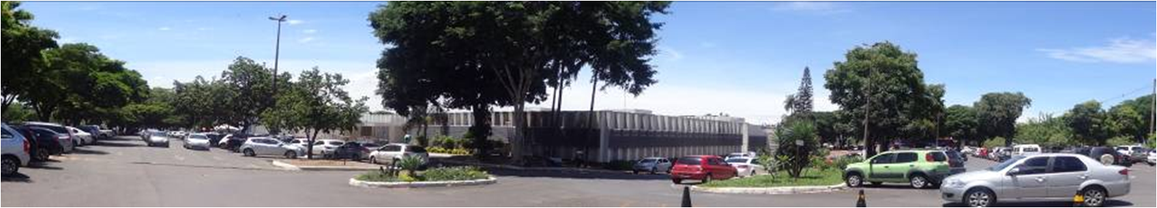
INFECÇÃO DO TRATO URINÁRIO: PROPOSTA DE ROTINA DE ATENDIMENTO À POPULAÇÃO PEDIÁTRICA DO HOSPITAL MATERNO INFANTIL DE BRASÍLIA
ARTIGO DE MONOGRAFIA APRESENTADO AO PROGRAMA DE RESIDÊNCIA MÉDICA EM PEDIATRIA DO HOSPITAL MATERNO INFANTIL DE BRASÍLIA -HMIB/SES-DF
ANNA LOPES JORGE
ORIENTADOR: DR. JEFFERSON AUGUSTO PIEMONTE PINHEIRO
www.paulomargotto.com.br Brasília, 20 de fevereiro de 2018

Slide 2
Metodologia
Técnica PICO - perguntas de pesquisa sobre infecção do trato urinário
Faixa etária pediátrica
Informações relevantes dos últimos 10 anos
Guias de prática clínica, em sites de grupos desenvolvedores e compiladores, em Bases de Dados Medline/Pubmed, BVS, Coleção Cochrane e busca manual de literatura cinzenta relevante, protocolos estaduais e/ou federais e guias desenvolvidos pelas sociedades brasileiras correspondentes a ITU

Slide 3
Introdução
Constitui importante problema de saúde pública, acometendo, aproximadamente, 2% das crianças do sexo masculino e 8% das crianças do sexo feminino até o sétimo ano de vida.
É considerada a infecção bacteriana mais comum no primeiro ano de vida.
Aproximadamente 1% das consultas ambulatoriais e 5 a 14% das consultas na emergência pediátrica são relacionadas a ITU.
A falha quanto ao diagnóstico precoce pode culminar em lesão renal com formação e progressão de cicatriz renal, hipertensão arterial sistêmica, e doença renal crônica terminal.

Slide 4
Definição
Multiplicação de um único microrganismo patogênico em qualquer segmento do trato urinário.
Mais recentes - piúria no EAS
Notes:
A primeira, denominada cistite, consiste na infecção da mucosa da bexiga e manifesta-se com mais sintomas localizados. A segunda, referida como pielonefrite aguda, diz respeito à infecção da pelve e do parênquima renal e apresenta sintomas sistêmicos associados.
. A maioria dos episódios de recorrência (65%) manifesta-se nos seis primeiros meses do evento inicial, sendo que, em 75% das vezes, acomete pacientes sem anormalidades renais9
Destacar que na BA não ha desencadeamento de resposta inflamatória Não há indicação de tratamento mesmo nos casos de meningomielocele, bexiga neurogênica nem em casos de cateterismo vesical intermitente10 . A urocultura pode se tornar negativa, em até 12 meses, nos casos transitórios sem tratamento.

Slide 5
Classificação
De acordo com o segmento do trato urinário acometido: em baixa e em alta.
ITU recorrente: 2 episódios de pielonefrite aguda ou 1 episódio de pielonefrite aguda mais 1 ou mais episódios de cistite, ou 3 ou mais cistites.
Bacteriúria assintomática: bactéria uropatogênica ou bactéria não virulenta. 3 uroculturas consecutivas com bacteriúria, (3 dias a 2 semanas) - sem sintomatologia. Negativar - 12 meses.

Slide 6
Apresentação clínica
Até os 2 anos de idade: febre alta (> 38ºC) ou ausência de febre, irritabilidade, vômitos, letargia, oligúria, baixa ingesta, não descartar sepse. Outras: diarréia, palidez ou icterícia.
Após os 2 anos: febre mais baixa (< 38ºC), disúria, polaciúria, tenesmo vesical, dor abdominal, alterações no comportamento e odor fétido da urina. Em casos de pielonefrite, as crianças, nessa faixa etária, apresentam febre mais alta (>38ºC), sensibilidade à percussão do ângulo costovertebral (presença do sinal de Giordano), dor lombar, calafrios e queda do estado geral.
Em pré-adolescentes: disúria, estrangúria, polaciúria, urgência miccional, alteração do odor urinário, incontinência, hematúria e dor supra-púbica.
Notes:
Nessa faixa etária, a história pré-natal de ganho de peso materno, crescimento uterino e resultados de ecografia fetal são importantes, especialmente, se a mãe referir oligodrâmnio durante a gestação8 .

Slide 7
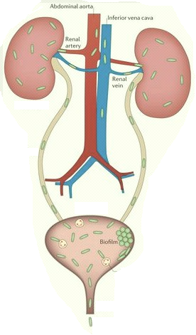
Fisiopatologia
Via hematogênica
Via ascendente
Bactérias do intestino grosso migram para a região periuretral e, após essa migração, conseguem ascender pela uretra podendo chegar até a pelve renal.

Slide 8
Etiologia
Escherichia coli, principal agente etiológico da infecção do trato urinário, é responsável por 80 a 90% dos casos diagnosticados com ITU.
No HMIB: Escherichia coli 68,5%, Proteus mirabilis 7%, Klebsiella pneumoniae 5%, Enterococcus faecalis 5%, Pseudomonas aeruginosa 5% e Candida albicans 1%.
A alterações funcionais do trato genitourinário possuem maior suscetibilidade às bactérias não E.coli devido à facilidade de bactérias menos virulentas de invandir vias renais comprometidas. O estudo realizado no HMIB, citado acima, obteve os seguintes dados em relação aos patógenos envolvendo crianças com malformações do trato urinário: E. coli (50%) , seguida de P. aeruginosa (17%) e K. pneumoniae (15%).
Notes:
Em 2015 , 2012 a 2014- 318 uroculturas analisadas

Slide 9
Fatores de risco
Recém-nascidos e lactentes
Meninos não circuncidados no primeiro ano de vida
Crianças com constipação
Desordens funcionais como bexiga neurogênica e refluxo vesicoureteral
Alterações anatômicas que resultem em obstrução ao fluxo urinário como estenose de junção uretero pélvica e válvula de uretra posterior
Início da atividade sexual

Slide 10
diagnóstico
Anamnese completa: investigar história de constipação; rins palpáveis e dolorosos; bexiga palpável e desordens genitais, como: fimose, adesão labial, estenose meatal, vulvovaginites, epididimites e orquites.
Exame sumário de urina (EAS) + Urocultura
Eletrólitos, hemograma, função renal, procalcitonina (> 0,5ng/ml) devem ser obtidos em pacientes toxemiados com ITU associada a febre.
Em crianças graves: hemocultura e ultrassonografia de rins e vias urinárias precocemente.
Descartar outras causas de febre sem sinais localizatórios em crianças com sintomas inespecíficos
Notes:
Apesar de vários sinais e sintomas sugetsivos de ITU, nenhum desses isoladamente permiti definitivamente diagnosticar ITU. Devemos lançar mão de analise laboeratorial por meio de urina e urocultura.

Slide 11
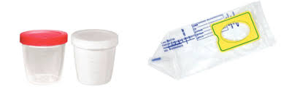
MÉTODOS DE COLETA DE URINA
A depender de como a urina foi coletada, as taxas de contaminação e os falso-positivos podem chegar a 86%.
1) Saco coletor: limpeza da região genital deve ser feita com água e sabão, sem antissépticos. O ideal nesse tipo de coleta é realizar a troca do coletor a cada 30 minutos, na tentativa de evitar altas taxas de contaminação. Nos quadros de diarréia, dermatite perineal, vulvovaginite, balanopostites e, em algumas malformações genitais, este método está contraindicado.
2) Micção espontânea: posicionar a criança no colo dos pais e aguardar o livre fluxo urinário para coleta. Taxa de contaminação: 26%

Slide 12
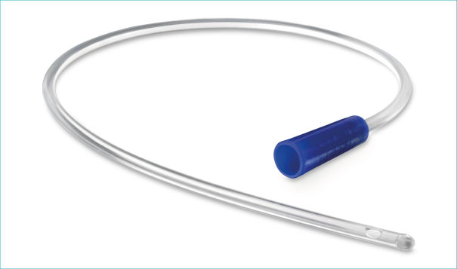
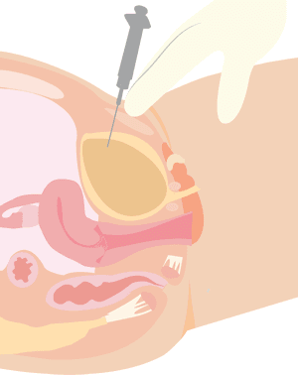
MÉTODOS DE COLETA DE URINA
3) Sondagem vesical: A técnica deve ser realizada com adequada assepsia local 3,6. É passível de contaminação, principalmente se for realizada em crianças menores de 6 meses.
4) Punção suprapúbica: É o método mais sensível para obtenção de amostra de urina não contaminada para diagnóstico definitivo de ITU.

Slide 13
Tabela 1. Valores significativos de colônias na urocultura de acordo com método de coleta
Método de coleta | Valores Significativos (UFC/ml)
Aspiração suprapúbica | Qualquer número (exceto 2.000 a 3.000 estafilococo coagulase negativo)
Sondagem vesical | 1.000 e 50.000 de um único patógeno
Saco coletor | >100.000 de um único patógeno
Jato Médio | >100.000 de um único patógeno
Fonte: Adaptado de Sociedade Brasileira de Pediatria (2017).
Desvantagens:
18 h – crescimento bacteriano
48h a 72h – resultado do antibiograma

Slide 14
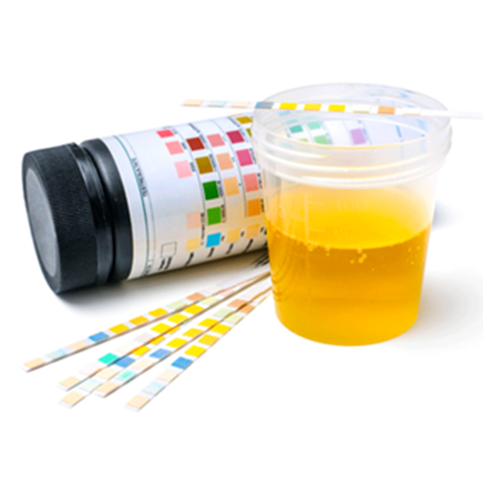
Eas – fita reagente
EAS:
  Leucocitúria, mais de 5 (urina centrifugada) a 10 (urina não centrifugada) leucócitos - sugestiva de ITU- Valor preditivo 40 e 80%.
  Cilindros piocitários- fortemente sugestiva de PA.
  Bacteriscopia método do GRAM – sensibilidade de 80 a 98%.
Fita reagente
  Nitrito
  Leucocitoesterase
Notes:
Situações como febre, desidratação grave, inflamação, apendicite (inflamação por contiguidade), Doença de Kawasaki, glomerulonefrites são exemplos de leucocitúria no EAS sem estar relacionadas à ITU.
Em relacção a bacterioscopia: No entanto, resultados negativos não excluem a presença de microorganismos, que podem crescer posteriormente na cultura26
A associação de bacterioscopia e leucocitúria positiva, em urina não-centrifugada, apresenta melhor especificidade de 99%
. A urina pode conter nitratos, que são convertidos em nitrito por algumas bactérias, geralmente as GRAM negativas, indicando, portanto, a presença indireta de uropatógenos. Não é um marcador tão sensível para crianças, já que elas esvaziam a bexiga constantemente, e o teste apresenta maior sensibilidade quando o tempo de concentração vesical é maior do que 4 horas

Slide 15
Quando a criança deve ser internada
< 3 meses
Leucopenia < 5.000/mm³ ou leucocitose >15.000/mm³
Suspeita de Pielonefrite
Imunodeprimidos
Malformações do trato urinário
Urocultura com isolamento de germes não habituais
Febre persistente por mais de 3 dias de tratamento adequado pelo antibiograma
Vômitos e baixa aceitação oral
Notes:
O critério de internação depende do estado geral da criança no atendimento inicial e das condições relatadas na anamnese.

Slide 16
Tratamento
Analgésicos e antitérmicos.
Antiespasmódicos - disúria intensa.
Eliminar fatores de risco.
Antibioticoterapia oral Vs parenteral:
  Oral: geralmente empírico, adequar ao antibiograma. Duração 10 dias.
  Parenteral: afebril por 48h a 72h. Duração 10 a 14 dias.
Notes:
. Os guidelines mais recentes, como o da AAP, demonstram que tanto o tratamento pela via oral quanto o pela via parenteral são igualmente eficazes, a depender da classificação inicial da criança

Slide 17
Tabela 3. Antibioticoterapia parenteral
Antimicrobiano | Via de ADM | Dose (mg/Kg/dia) | Intervalo (Horas)
Gentamicina | IV/IM | 5 | 24
Ceftriaxona | IV/IM | 100 | 12 - 24
Cefotaxima | IV | 100 | 6 - 12
Ceftazidima | IV | 150 | 8 - 12
Amicacina | IV/IM | 15 | 24
Fonte: Sociedade Brasileira de Pediatria, 2015; PIVA, 2015.

Slide 18
Tabela 4. Antibioticoterapia oral
Antimicrobiano | Dose (mg/Kg/dia) | Intervalo (Horas)
Cefalexina | 50 a 100 | 6
Amoxicilina+ Clavulanato | 20 a 50 | 8 a 12
Cefuroxima | 20 a 30 | 12
Sulfametoxazol+ Trimetoprim | 30 a 60 | 12
Fonte: Sociedade Brasileira de Pediatria, 2015; PIVA, 2015.

Slide 19
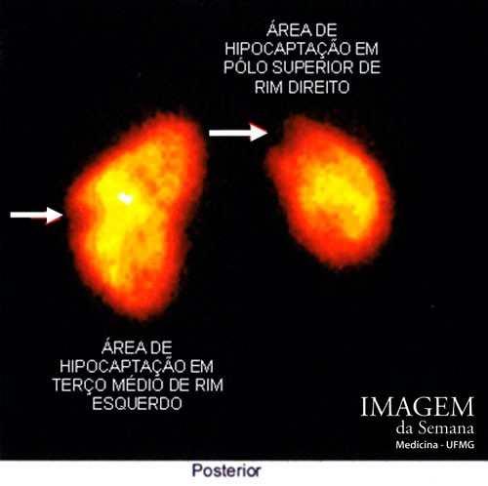
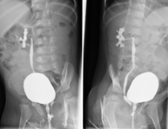
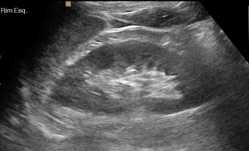
ESTUDO MORFOFUNCIONAL DO TRATO URINÁRIO/ seguimento
Anomalia anatômica que aumente o risco de infecções recorrentes e cicatrizes renais.

Slide 20
ULTRASSONOGRAFIA DE RINS E VIAS URINÁRIAS
Rastreamento do trato urinário alto e baixo.
Todos os episódios de ITU febril.
Quando pedir? Quadro agudo ou mais tardiamente.
Mudanças no tamanho, na forma e na ecogenicidade renal também são comuns durante o episódio agudo da infecção.
Notes:
Exame seguro, não-invasivo, de baixo custo e sem efeitos colaterais
Quando a criança está criticamente doente ou responde de maneira inadequada ao tratamento inicial, o exame deve ser solicitado, no mínimo, nos primeiros 2 dias de tratamento para identificar complicações como abscesso renal ou perirenal e pionefrose associado a uropatia obstrutiva
Quando há boa resposta ao tratamento, com remissão da febre e melhora do estado geral ou alívio dos sintomas, a ultrassonografia de rins e vias urinárias pode ser obtida depois do quadro agudo da infecção. A justificativa é de que, quando solicitada precocemente, a ultrassonografia pode se tornar fator confundidor do quadro urológico da criança, já que estudos em animais demonstram que a endotoxina da Escherichia coli pode causar dilatação renal, confundindo com hidronefrose, pionefrose ou obstrução. Mudanças no tamanho, na forma e na ecogenicidade renal também são comuns durante o episódio agudo da infecção, sem necessariamente significar complicações.^{6,}

Slide 21
CINTILOGRAFIA RENAL estática COM ÁCIDO DIMERCAPTOSSUCCÍNICO (DMSA)
Padrão-ouro para o diagnóstico de pielonefrite e de cicatrizes renais.
Quando pedir? 4 a 6 meses após o diagnóstico .
Pra quem está indicado? Lactentes com ITU febril, suspeita de pielonefrite e malformações do TGU.
Notes:
As infecções podem causar alterações inflamatórias transitórias no tecido renal, as quais podem se resolver entre 3 e 6 meses. O risco de dano renal cresce em crianças com malformações, refluxo vesicoureteral de alto grau e episódios recorrentes de ITU febril²⁵. Estima-se que 50% das lesões agudas não progridem para cicatrizes renais¹¹.

Slide 22
URETROCISTOGRAFIA MICCIONAL
Observar o refluxo vesico-ureteral ativo e alterações da coluna, da uretra e da bexiga.
Quando pedir? 5 a 6 semanas após o término do tratamento da infecção.
Pra quem? Alteração na ultrassonografia de rins e vias urinárias e/ou na cintilografia com DMSA e/ou quadros repetitivos de infecção urinária.

Slide 23
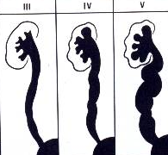
Profilaxia
Uropatia obstrutiva até correção cirúrgica (estenose de junção uretero pélvica e uretero vesical).
RVU de graus 3 a 5.
Recidivas frequentes, mesmo que o estudo morfofuncional do trato urinário esteja dentro da normalidade, mas apresentem disfunção miccional.
Uretrocistografia miccional.
Notes:
O RVU dilata as vias urinárias e promove tortuosidade , com estase urinária e resíduo vesical após a micção- favorecendo pielonefrite aguda e ITU de repetição

Slide 24





fluxograma
Sera que é ITU?
Inicio antibiótico?
Peço exames?
Deixo internado?
Chamo o staff?
Sonda ou saco coletor?

Slide 25
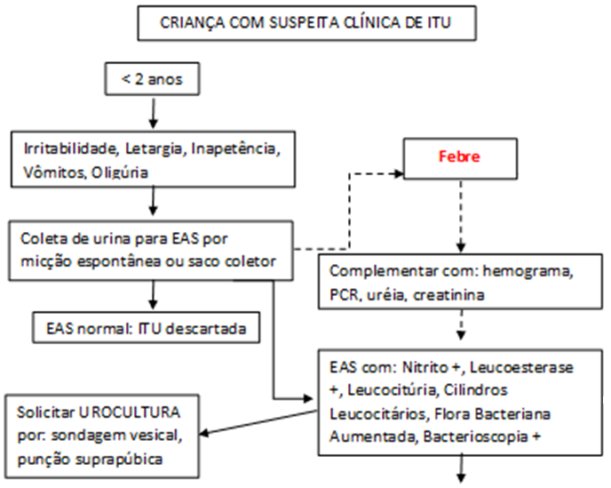

Slide 26
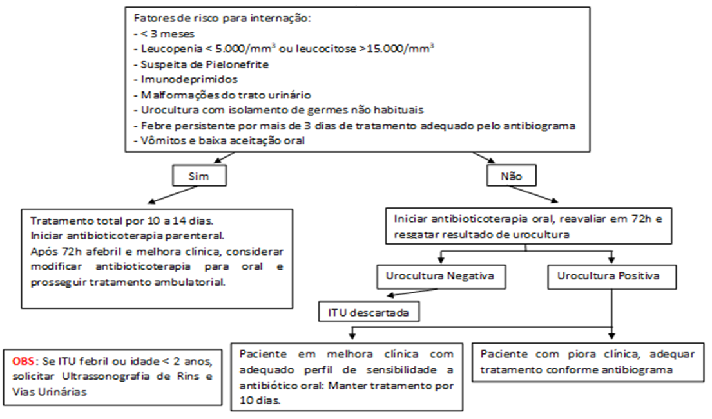

Slide 27
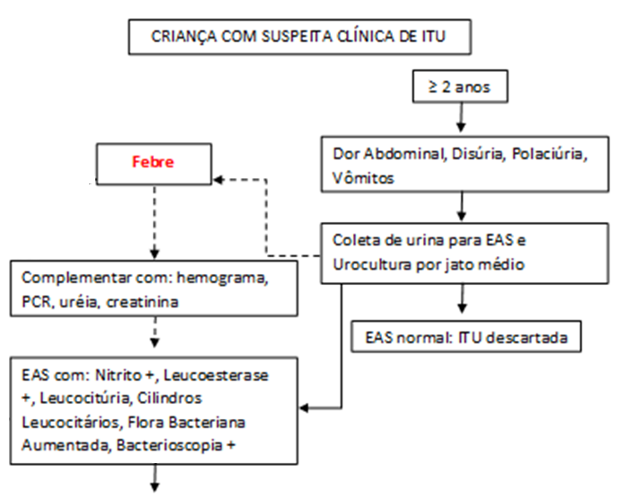

Slide 29
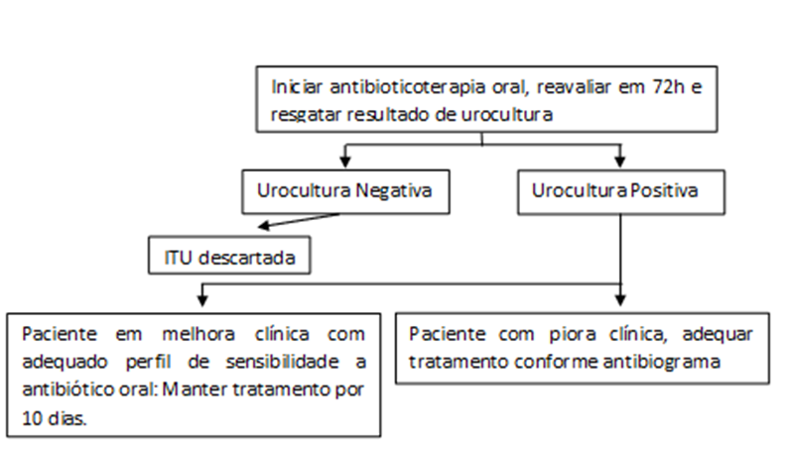

Colocando em prática
Criança 2 anos e 10 meses, bom estado geral, peso 14kg, sexo masculino, há 3 dias iniciou quadro de febre de 38-39ºC associado a dor em baixo ventre de forte intensidade, disúria, estrangúria e 2 episódios de vômitos. Nega sintomas respiratórios. Aceita parcialmente a dieta. Diurese presente, hábito intestinal sem alterações.
EAS: densidade. 1,020; ph 5; prot. +; corpos cetônicos ++; hemoglobina +++; Células epiteliais 6 p/campo; leucócitos numerosos; hemácias 10 p/campo; flora bacteriana +++; muco +; nitrito positivo
  Hemograma: 11.000 leucócitos ( 74 seg; 03 bast; 18 linf); hg 11,3; ht 33; plaquetas 208.00
  Uréia 41; Creatinina 0,5; VHS 11mm/ h

Slide 30
Criança 2 anos, sexo feminino, previamete hígida com queixa disúria e polaciúria com dor abdominal. Nega vômitos, febre ou outras queixas. Ao exame apresentava-se em bom estado geral, sem alterações no exame físico. Nega episódio de ITU prévio, mas apresentava tendência a constipação nos últimos meses.
EAS: densidade 1,01/ hemoglobina negativa/ nitrito negativo/ leucocitos 12 por campo/ hemácias ausentes/ cilindros ausentes/ bactérias escassas/ células epiteliais 5 por campo.
Urocultura: contagem de colônias > 100000 UFC/ml
Resultado: E. Coli
Sensível a Amoxicilina+ Clavulanato

Slide 31
conclusão
A Infecção do trato urinário é uma patologia comum na população pediátrica e um potencial causador de morbimortalidade.
Correto manejo da criança com suspeita de ITU depende da coleta de exames de urina de forma adequada para urocultura, com mínima taxa de contaminação.
A criação de uma proposta de rotina para o atendimento de crianças com suspeita de ITU visa diminuir os entraves para o diagnóstico precoce e aumentar a taxa de eficácia do tratamento inicial.

Slide 32
Bibliografia
1) SOCIEDADE BRASILEIRA DE INFECTOLOGIA E SOCIEDADE BRASILEIRA DE UROLOGIA. Cistites em situações especiais: Tratamento. Projeto Diretrizes, Julho 2014.
2) TRAISMAN, E.S. Clinical Management of Urinary Tract Infections. Pediatric Annals, v. 45, n. 4, p. 108-11, Apr. 2016.
3) STEIN, R; et al. Urinary tract infections in children: EAU/ESPU guidelines. European Urology, v. 67, p. 546-58, Mar. 2015.
4) SILVA, A.C.S.; OLIVEIRA, E.A. Update on the approach of urinary tract infection in the childhood. Jornal de Pediatria, Rio de Janeiro, v. 91, n. 6, p. 2-10, May 2015.
5) KARAVANAKI, K.A.; et al. Delayed treatment of the first febrile urinary tract infection in early childhood increased the risk of renal scarring. Acta Paediatr, v. 106, n. 1, p. 149-154, Jan. 2017.
6) ROBERTS, K.B. Revised AAP Guideline on UTI in Febrile Infants and Young Children. American Family Physician, v. 86, n. 10, p. 940-6, Nov. 2012.
7) WILLIAMS, G.J. et al. Diagnosis and management of urinary tract infection in children. Journal of Paediatrics and Child Health, v. 48, p. 296-301, May 2010.
8) NATIONAL INSTITUTE FOR HEALTH AND CARE EXCELLENCE (NICE). Urinary tract infection in under 16s: diagnosis and management. United Kingdon, 2007
9) ARSHAD, M.; SEED, P.C. Urinary tract infections in the infant. Clinics in Perinatology, v. 42, n. 1, p. 17-28, Mar. 2015.
10) BURNS et al. Tratado de Pediatria. 4 ed. São Paulo: Editora Manole, 2017.
11) SILVA, J.M.P. Aspectos atuais no diagnóstico e abordagem da infecção do trato urinário. Rev Med Minas Gerais, Belo Horizonte, v. 24, Supl 2, p. 20-30, 2014.
12) Sociedade Brasileira de Pediatria, Departamento Científico de Nefrologia. Infecção do trato Urinário, n. 1, Dezembro de 2016.
13) VIDAY, A.H.; GORELICK, M.H. Pediatric urinary tract infection. Clin Ped Emerg Med, v. 9, p. 233-37, 2008.

Slide 33
14) ROBINO, L.; et al. Intracellular bacteria in the pathogenesis of Escherichia coli urinary tract infection in children. Clinical Infectious Diseases, v.59, n. 11, p. 158-64, Dec. 2014.
15) TEIXEIRA, L.H.S. Perfil de resistência bacteriana em infecções do trato urinário em pediatria no Hospital Materno Infantil de Brasília. 2015. 20f. Trabalho de Conclusão de Curso (Residência Médica em Pediatria) - Escola Superior de Ciências da Saúde - ESCS, Distrito Federal, 2015.
16) KOUFADAKI A.M.; et al. Clinical and laboratory indices of severe renal lesions in children with febrile urinary tract infection. Acta Paediatr, v. 103, n. 9, p. 404-09, Sept. 2014.
17) BECKNELL, B. et al. The Diagnosis, Evaluation and Treatment of Acute and Recurrent Pediatric Urinary Tract Infections. Expert Rev Anti Infect Ther, v. 13, n. 1, p. 81-90, Jan. 2015.
18) ROBINSON, J.L.; et al. Urinary tract infections in infants and children: Diagnosis and management. Paediatr Child Health, v. 19, n. 6, p. 315-25, Jun. 2014.
19) WINGERTER, S.; BACHUR, R. Risk factors for contamination of catheterized urine specimens in febrile children. Pediatr Emerg Care, v. 27, n. 1, p. 1-4, Jan. 2011.
20) WHITING, P.; et al. Clinical effectiveness and cost-effectiveness of tests for the diagnosis and investigation of urinary tract infection in children: a systematic review and economic model. Health Technol Assess, v. 10, n. 36, p. 1-154, Oct. 2007.
21) KORBEL, L.; HOWELL, M.; SPENCER, J. D. The clinical diagnosis and management of urinary tract infections in children and adolescents. Paediatrics and International Child Health, v. 37, n. 4, p. 273-79, Nov. 2017.
22) AMMENTI, A.; et al. Febrile urinary tract infections in young children: recommendations for the diagnosis, treatment and follow-up. Acta Paediatr, v. 101, n. 5, p.451-7, May 2012.
23) SALO. J.; et al. Cranberry Juice for the Prevention of Recurrences of Urinary Tract Infections in Children: A Randomized Placebo-Controlled Trial. Clinical Infectious Diseases, v. 54, n.3, p.340–6, Feb. 2012.
24) SAADEH, S.A.; MATTOO, T. K. Managing urinary tract infections. Pediatr Nephrol, v.26, n. 11, p. 1967-76, Nov. 2011.
25) SWERKERSSON, S.; et al. Urinary tract infection in small children: The evolution of renal damage over time. Pediatriic Nephrology, v. 32, n. 10, p. 1907-13, Oct. 2017.
26) SCHVARTSMAN, C.; REIS, A.G.; FARHAT. S.C.L. Pronto Socorro. Coleção Pediatria do Instituto da Criança do Hospital das Clínicas da FMUSP. 2 ed. São Paulo: Manole, 2013

Slide 34
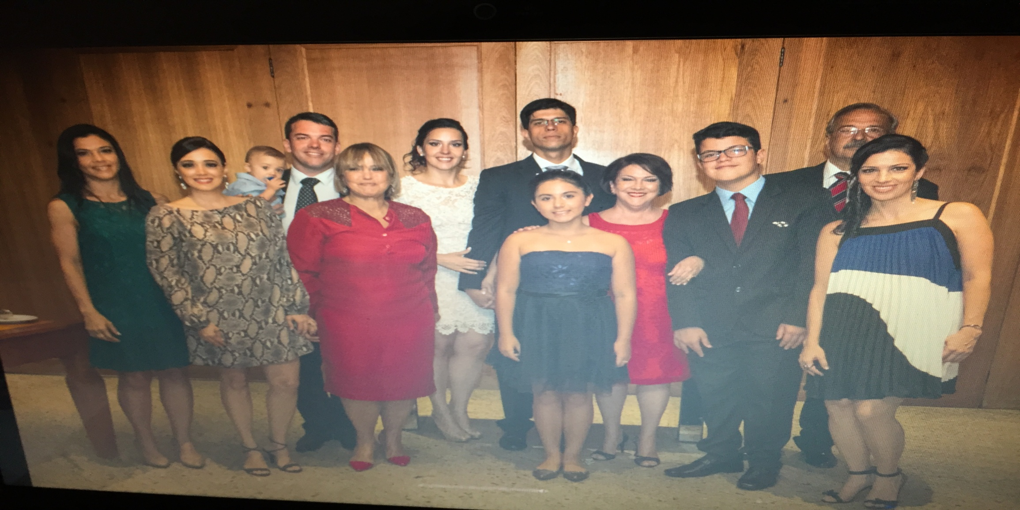
Obrigada!

Slide 35
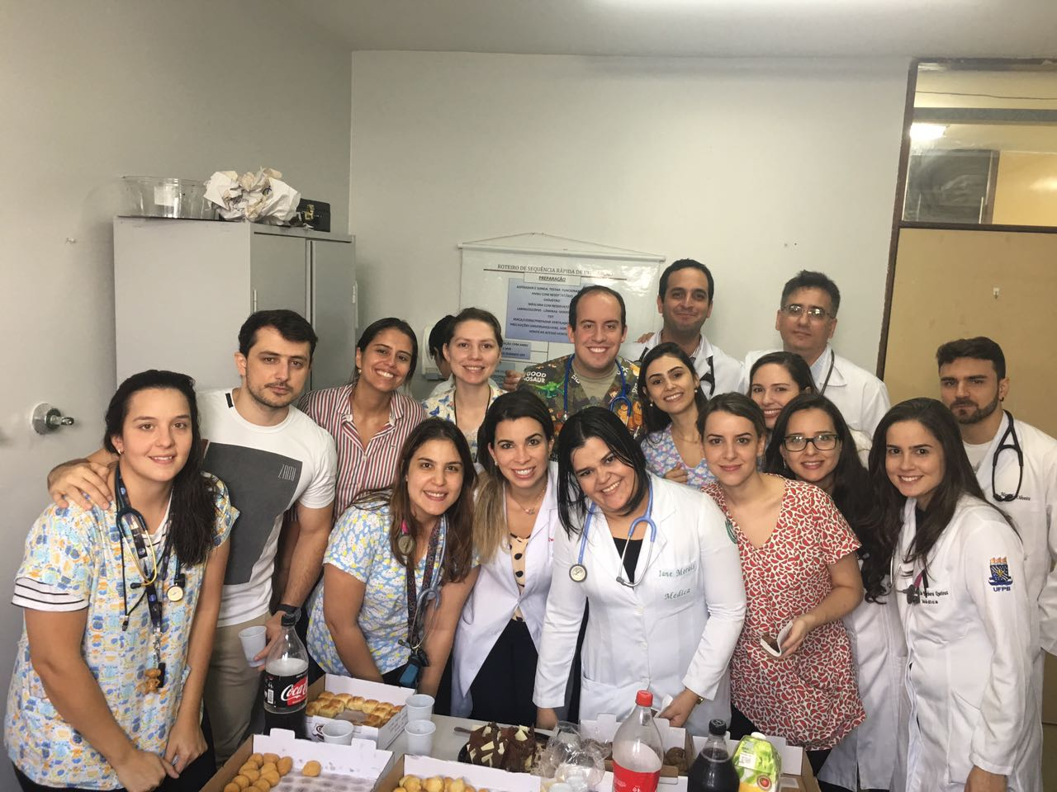
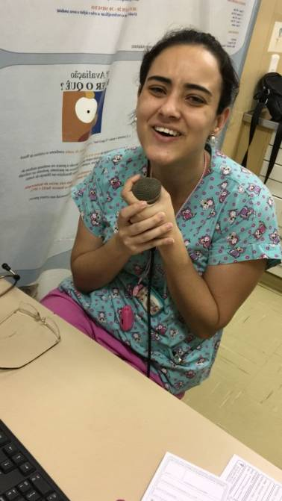
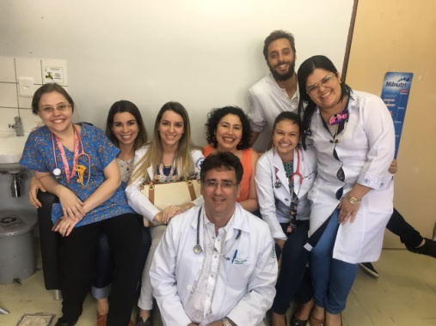
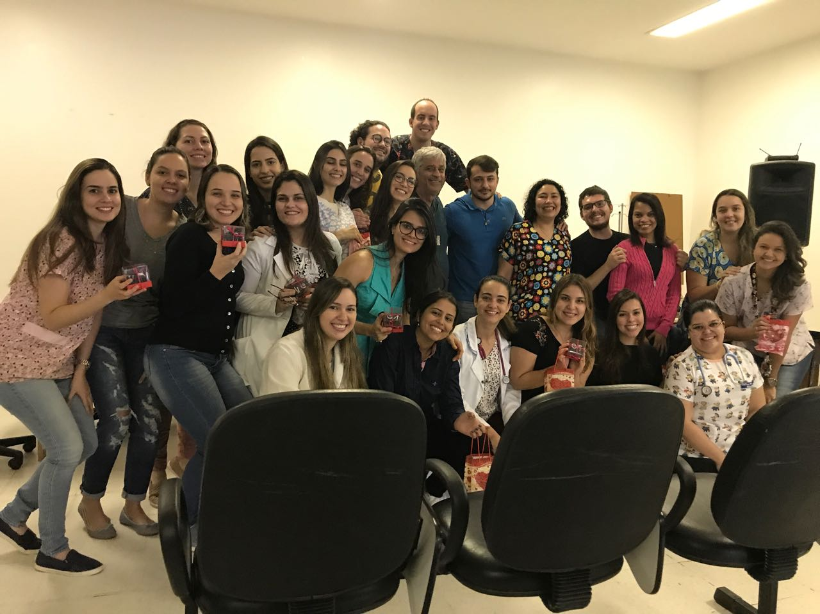
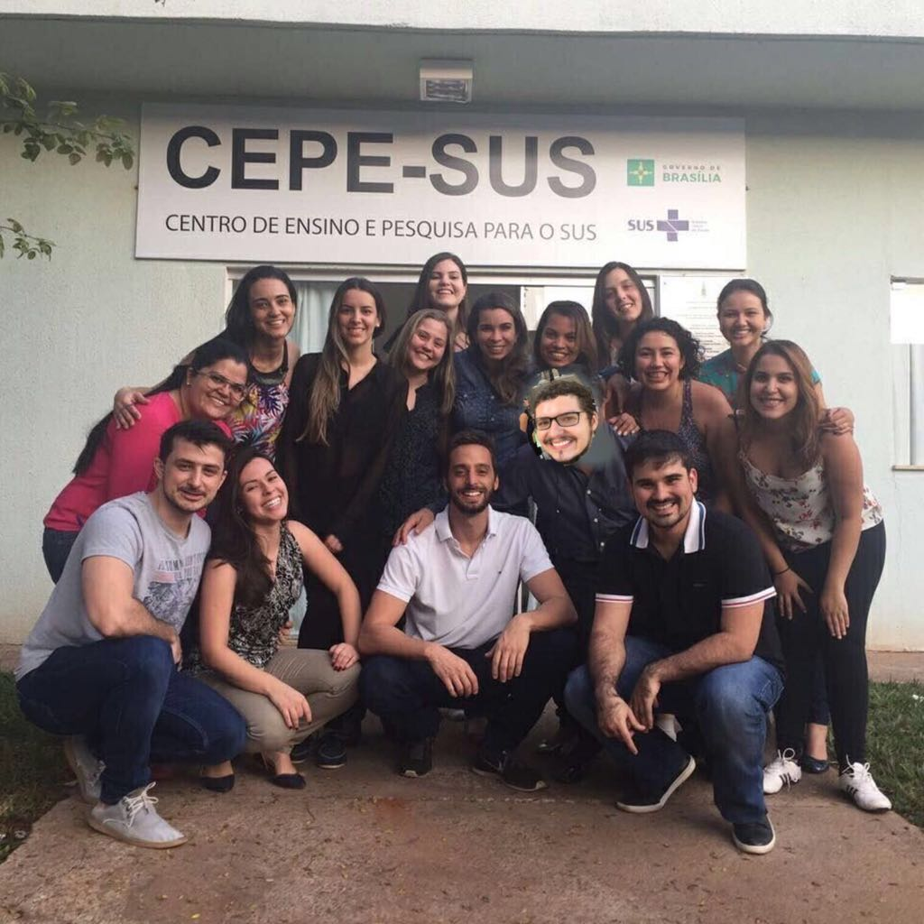
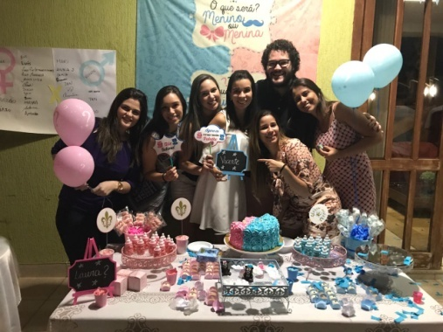
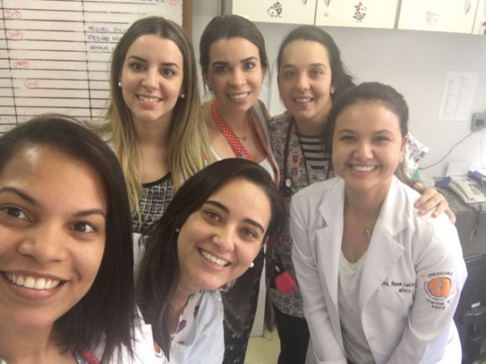
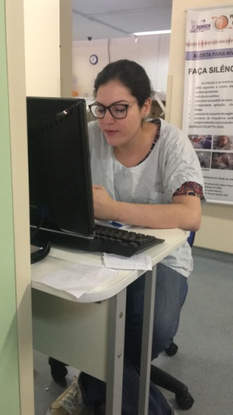
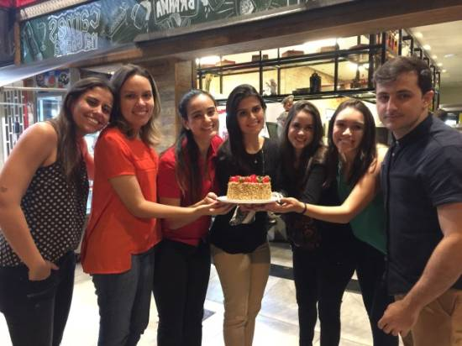
Obrigada!

Slide 36
INFECÇÃO DO TRATO URINÁRIO: PROPOSTA DE ROTINA DE ATENDIMENTO À POPULAÇÃO PEDIÁTRICA DO HOSPITAL MATERNO INFANTIL DE BRASÍLIA
HOSPITAL MATERNO INFANTIL DE BRASÍLIA
RESIDÊNCIA MÉDICA EM PEDIATRIA
TRABALHO DE CONCLUSÃO DE CURSO
ANNA LOPES JORGE
Orientador: Dr. Jefferson Augusto Piemonte Pinheiro

